Slide 1
Лекція 17
Рекурентні нейронні мережі

Slide 2
Глибоке навчання
Глибоке навчання – підмножина методів машинного навчання, в яких застосовуються багатошарові (що складаються з десятків і сотень шарів) нейронні мережі складної архітектури (не повнозв’язані, зі зворотніми зв’язками).
Своїми успіхами глибоке навчання зобов’язане експоненціальному зростанню як потужностей (зокрема дешевих графічних процесорів), що використовуються для їх побудови, так і обсягів даних (наприклад, ImageNet для обробки зображень), що можуть використовуватися для навчання подібних архітектур.

Slide 3
Keras
Для роботи з глибокими НМ будемо використовувати бібліотеку Keras (зокрема R-інтерфейси до TensorFlow і Keras).
Keras надає високорівневий, інтуїтивний набір абстракцій, що спрощує формування нейронних мереж незалежно від обчислювального бекенду.
Бібліотека містить численні реалізації блоків нейронних мереж, таких як шари, цільові та передавальні функції, оптимізатори, та купу інструментів для спрощення роботи з зображеннями та текстом.
Код розміщений на GitHub, форуми підтримки містять сторінку питань GitHub, канали Gitter і Slack.

Slide 4
Тензор
Для обчислень з тензорами – «будівельний блок» нейронних мереж – Keras використовує бібліотеки Theano або TensorFlow, що створені для роботи з багатовимірними масивами (тензорами).
На їх основі можливо створювати моделі як з послідовною, так і з функціональною архітектурою.

Slide 5
Рекурентні нейронні мережі
РНМ (Recurrent neural network, RNN) – клас НМ, в яких використовується послідовна природа вхідних даних. Такими даними можуть бути часові ряди, текст, мова або будь-який інший об’єкт, в якому поява наступного елемента послідовності залежить від попередніх елементів.
Основним припущенням багатошарового персептрона є незалежність входів. Однак для послідовних даних це припущення порушується.

Slide 6
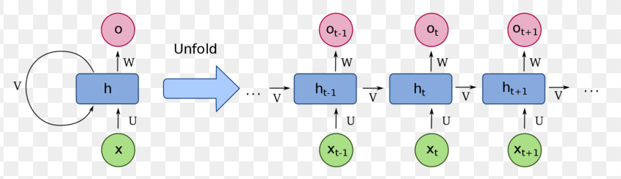
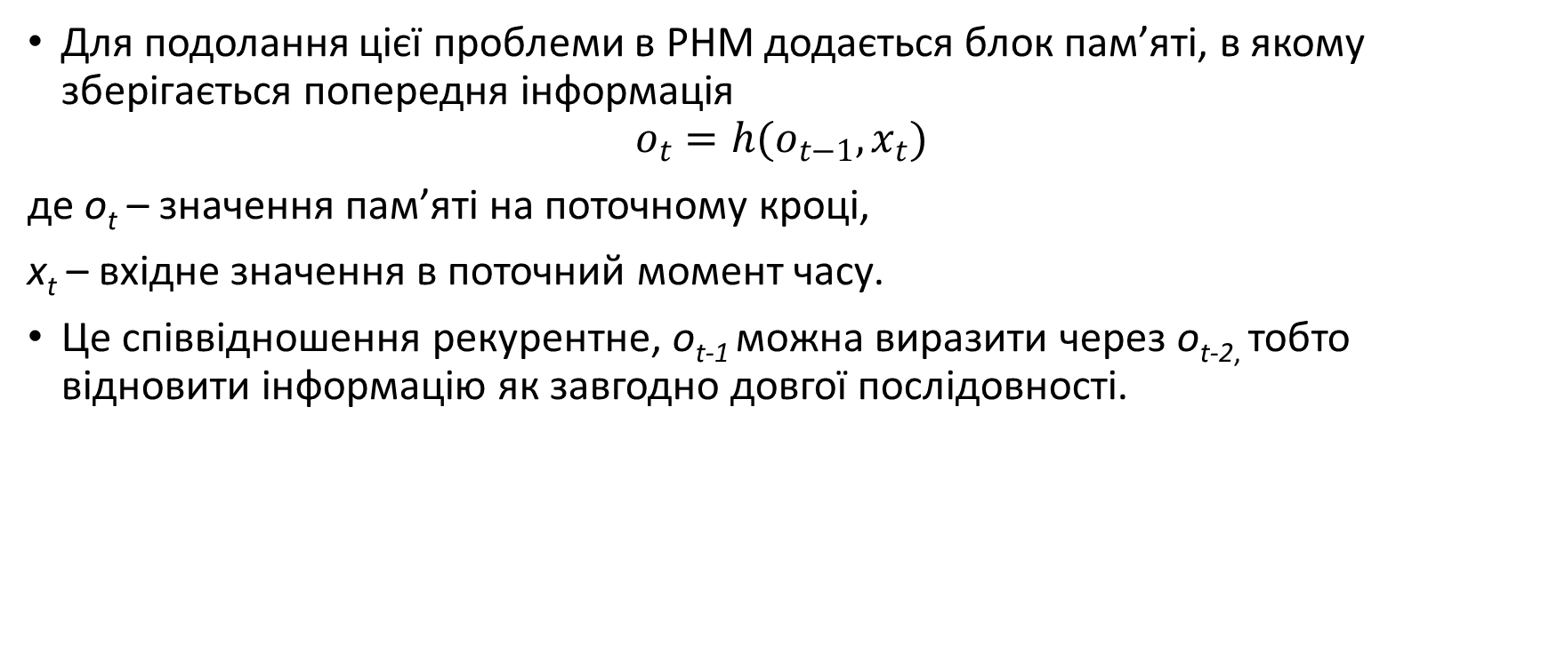
Блок пам’яті
Для подолання цієї проблеми в РНМ додається блок пам’яті, в якому зберігається попередня інформація
$$o_{t}=h(o_{t−1},x_{t})$$
де o_{t} – значення пам’яті на поточному кроці,
x_{t} – вхідне значення в поточний момент часу.
Це співвідношення рекурентне, o_{t-1} можна виразити через o_{t-2,} тобто відновити інформацію як завгодно довгої послідовності.

Slide 7
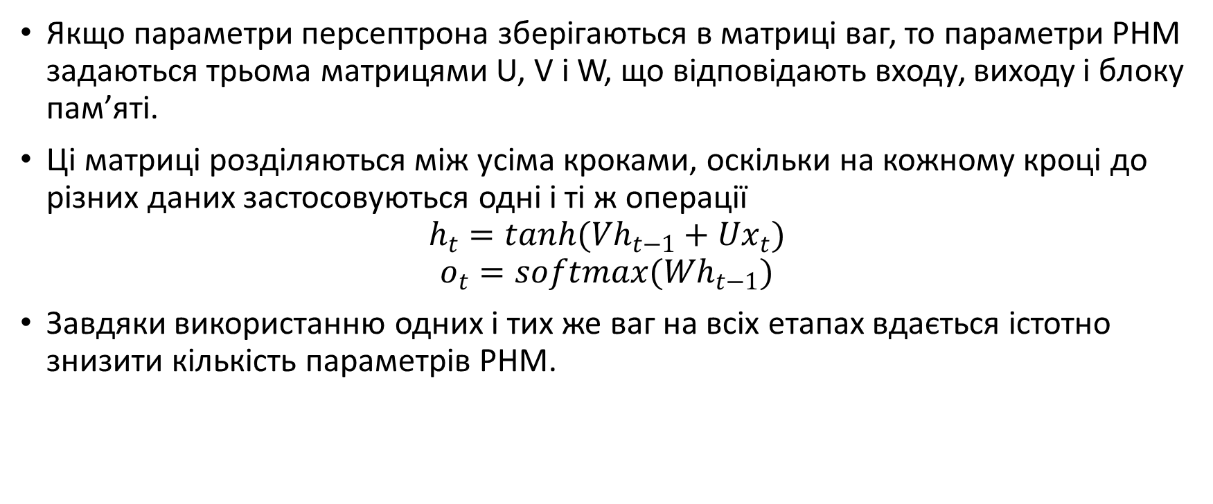
Параметри РНМ
Якщо параметри персептрона зберігаються в матриці ваг, то параметри РНМ задаються трьома матрицями U, V і W, що відповідають входу, виходу і блоку пам’яті.
Ці матриці розділяються між усіма кроками, оскільки на кожному кроці до різних даних застосовуються одні і ті ж операції
$$h_{t}=tanh(Vh_{t−1}+Ux_{t})$$
$$o_{t}=softmax(Wh_{t−1})$$
Завдяки використанню одних і тих же ваг на всіх етапах вдається істотно знизити кількість параметрів РНМ.

Slide 8
Недоліки РНМ
Якщо враховувати кожен крок часу, то для кожного кроку необхідно створювати свій шар нейронів, що викликає серйозні труднощі в обчисленні.
Якщо обмежити розрахунок фіксованим часовим вікном, то отримані моделі не відображають довгострокових трендів.
Багатошарові реалізації виявляються обчислювально нестійкими, тому що в них зазвичай зникають або зашкалюють ваги.
Мережа з довготривалою і короткочасною пам’яттю (Long short term memory, LSTM) дозволяє вирішити проблеми рекурентних НМ.

Slide 9
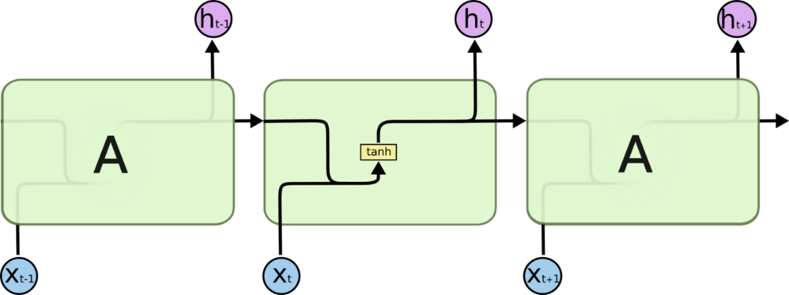
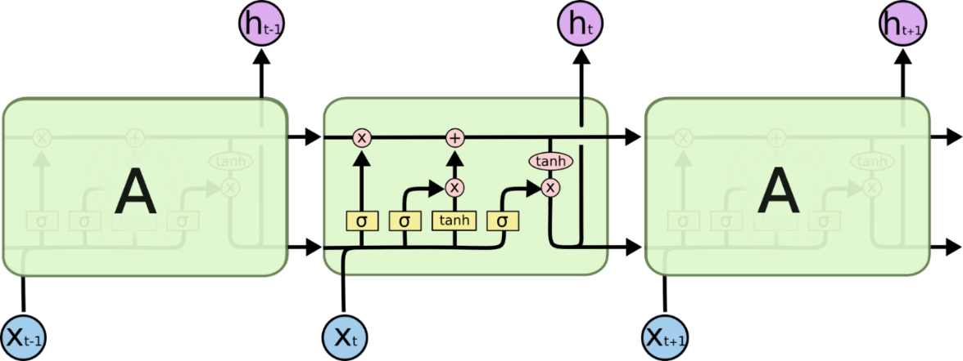
LSTM vs RNN
У класичній РНМ рекурентність реалізована як комбінація блоку пам’яті про попередній крок і поточних вхідних даних, загорнута в функцію активації
Для того, щоб вказувати, що слід пам’ятати, а що забути, LSTM містить не один, а чотири шари

Slide 10
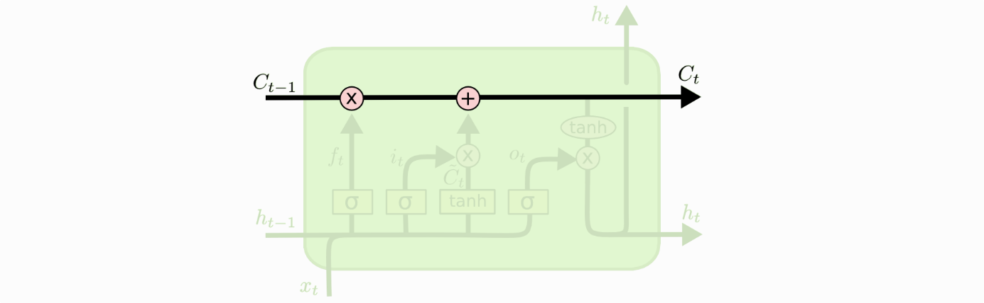
Cell state
На горизонтальній лінії, що проходить по верхній частині схеми відображається стан комірки (cell state) – це внутрішня пам’ять блоку

Slide 11
LSTM gates
Видалення інформації регулюється структурами, так званими фільтрами (gates).
Фільтри дозволяють пропускати інформацію на підставі деяких умов.
Вони складаються з шару сигмоїдальної нейронної мережі і операції поточечного множення.
Сигмоїдальний шар повертає числа від нуля до одиниці, що позначають, яку частку кожного блоку інформації варто пропустити далі по мережі. Нуль у цьому разі означає «не пропускати нічого», одиниця – «пропустити все».
У LSTM три такі фільтри, що дозволяють захищати і контролювати стан комірки.

Slide 12
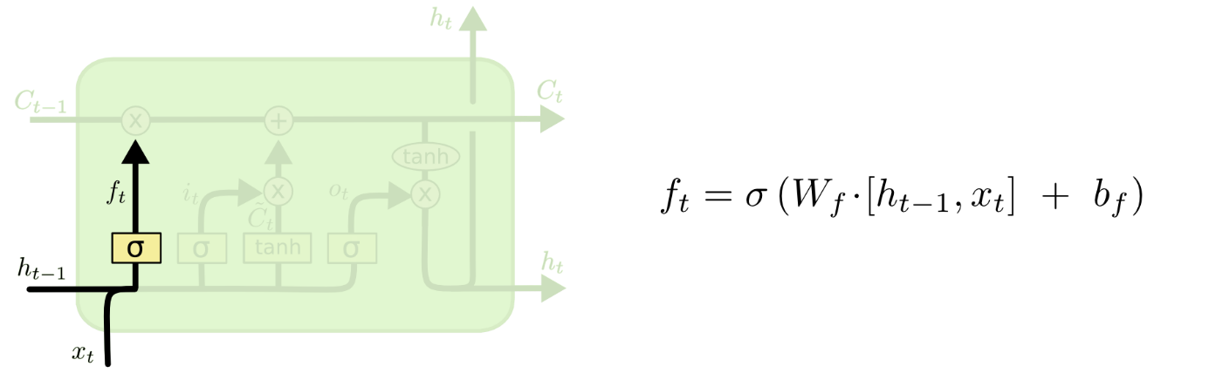
Forget gate layer
Рішення про те, яку інформацію можна вилучити зі стану осередку, ухвалює сигмоїдальний шар, що називається «шаром фільтра забування» (forget gate layer).

Slide 13
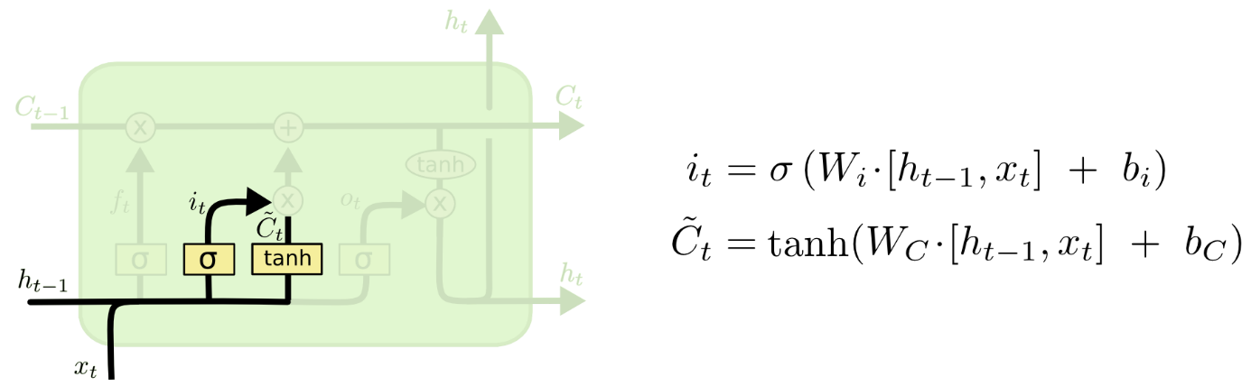
Input layer gate
Для рішення про те, яка нова інформація буде зберігатися в стані комірки, спочатку сигмоїдальний шар під назвою «шар вхідного фільтра» (input layer gate) визначає, які значення слід оновити.
Потім tanh-шар будує вектор нових значень-кандидатів, що можна додати до стану комірки.

Slide 14
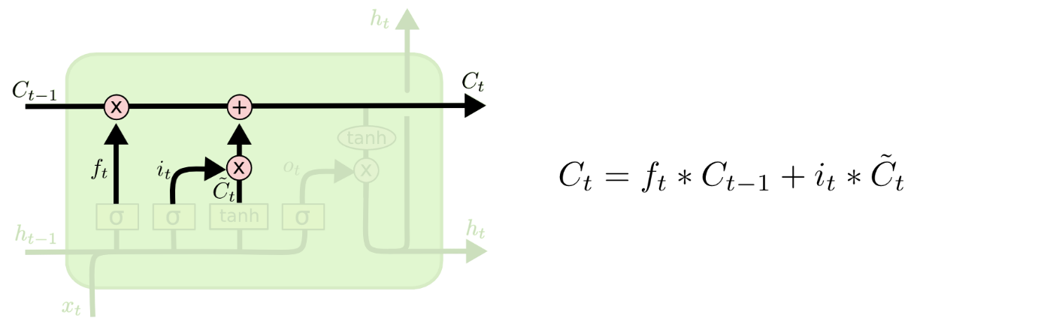
Update
Щоб замінити старий стан осередку на новий стан виконується така операція

Slide 15
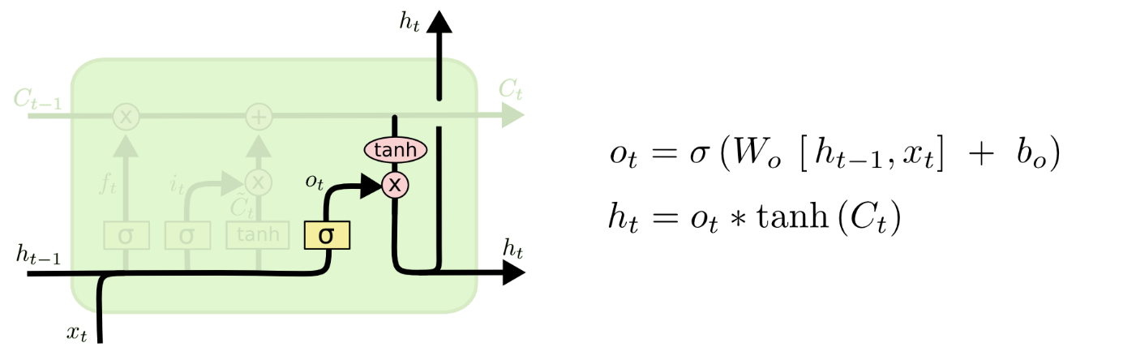
Output
Вихідні дані будуть організовані на новому стані комірки з урахуванням фільтрів – спочатку застосовується сигмоїдальний шар, що вирішує, яку інформацію зі стану комірки виводити; потім значення стану комірки проходять через tanh-шар, щоб отримати на виході значення з діапазону від –1 до 1, і перемножуються з вихідними значеннями сигмоїдального шару, що дозволяє виводити тільки необхідну інформацію

